Slide 2
Schoolstage Complementaire stage 2020-2021
Educatieve Bacheloropleding Secundair Onderwijs
Steven Audenaert
steven.audenaert@odisee.be
Berlinde De Meyer
berlinde.demeyer@odisee.be

Slide 3
Schoolstage

Slide 4
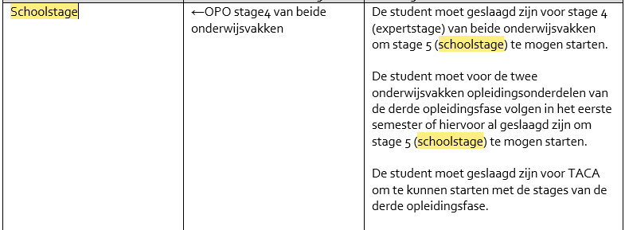
Algemeen
Formulier beschikbaar op 5 juni 2020
9 studiepunten
Observatiestage
Actieve stage (44 lessen) (incl. vakgebonden opdrachten)
12 lessen zelfstandig
Meso-stage: “lid van een schoolteam”
Geslaagd voor de expertstage van beide onderwijsvakken.

Slide 5
Geen volgtijdelijkheid tussen schoolstage en complementaire stage.
Beheersingsniveau 4 staat centraal.
De student beheerst deze basiscompetentie ZELFSTANDIG en heeft nog weinig nood aan begeleiding wat dit ASPECT betreft IN EEN GEKENDE SITUATIE
De student is verplicht om bij inschrijving het opleidingshoofd en de stagecoördinator op de hoogte te brengen indien familieleden werkzaam zijn in een secundaire school. In overleg met de student wordt beslist of de student stage kan lopen in deze stageschool.

Slide 6
2.
Complementaire stage

Slide 7
Algemeen
Formulier beschikbaar op 5 juni 2020
Geslaagd voor de expertstage van minstens 1 onderwijsvak dat inhoudelijk gekoppeld is aan de complementaire stage. (geslaagd voor 1 onderwijsvak = compl. stage 3 SP)
Geen volgtijdelijkheid tussen schoolstage en complementaire stage.
Complementaire stage
In welke context heeft een student weinig of geen ervaring ?
In welke context moeten de competenties nog verder ontwikkeld worden ?
Welke context is voor de student een extra verrijking?
De student is verplicht om bij inschrijving het opleidingshoofd en de stagecoördinator op de hoogte te brengen indien familieleden werkzaam zijn in een secundaire school. In overleg met de student wordt beslist of de student stage kan lopen in deze stageschool.

Slide 8
Keuze van de complementaire stage mede bepaald door internationalisering en onderwijsvak.
Complementaire stage in Vlaanderen (6 - 9 SP) + Stage Over Grenzen en Stage grootstedelijke context.
Taalstage (3SP) + complementaire stage 3SP Vlaanderen + Stage Over Grenzen en stage grootstedelijke context
Erasmus (4-5 maanden) geen complementaire stage in Vlaanderen
Internationalisering@home (E3- Brussel) (4-5 maanden) geen complementaire stage in Vlaanderen
Ontwikkelingsstage of Erasmus (3 maanden) + complementaire stage 3 SP in Vlaanderen

Slide 9
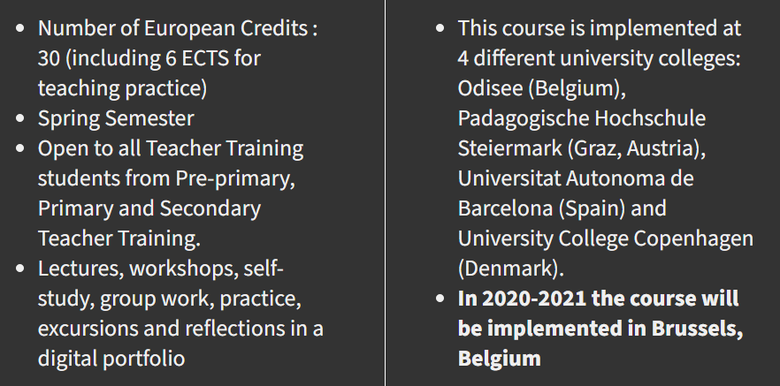
Internationalisering@home E-3 Brussel (nieuw)
Documenten op toledo – community secundair onderwijs https://www.odisee.be/en/e3-empowering-education-european-context
https://www.odisee.be/nl/education

Slide 10
Doelstellingen
Lesgeven in Europese context
Teamwork
Burgerschapsvorming (in een globaliserende wereld)
Interculturele communicatie in onderwijs.
Stage
Wie ?
internationale groep studenten in een lerarenopleiding (kleuter, lager, secundair )
Wat ? 30 studiepunten (Engels als voertaal) theoretische modules en praktijk (2 weken: observatie, co-teaching, ontwikkeling van educatieve materialen … )

Slide 11
Wanneer ? Februari – juni 2021
Meerwaarde op je CV !
Interesse ? Neem contact op met dhr. Buysschaert.

Slide 12
Verschillende mogelijkheden
Compl. stage in BSO (3 - 6 SP), DBSO (3SP), BUSO (3SP)
Compl. stage OKAN (3 SP)
Compl. stage ziekenhuisstage ( 6 SP)
Compl. stage in ASO/TSO (3SP)
Compl. stage in het volwassenonderwijs en basiseducatie (3SP)
Compl. stage in het volwassenonderwijs: Odifiks (3SP) en STEAM(3SP)
Compl. stage in basisonderwijs 3SP (verplicht LO – AV)
Compl. stage in basisonderwijs 3 SP (algemene vakken)
Compl. stage in basisonderwijs 6SP (verplicht BR – LO) *
Compl. stage BR/PKV 3 SP (verplicht BR/PKV)
Compl. stage – taalstage (3SP)
Compl. stage – k.entwerk (3SP)
Compl. stage - bedrijfsstage (3SP) (HB)
Complementaire stage = 6 studiepunten (= 44 SL)
* BR – LO: 9 studiepunten.

Slide 13
Complementaire stage beroepssecundair onderwijs (bso - 3 /6)
Voor wie ?
Studenten met weinig tot geen ervaring in BSO. Sterk aan te raden !
Niet voor studenten PAV en LO -BR
Wat ?
Onderwijsvak
PAV en/of MAVO (maatschappelijke vorming)
Taal en Wiskunde in 1B – 2BVL
Waar ?
1e tot en met 3e graad.

Slide 14
Complementaire stage deeltijds beroepssecundair onderwijs (dbso – 3)
Voor wie ?
Alle onderwijsvakken (niet: LO - BR)
Wat ? PAV (algemene vorming)
Waar ?
2e en 3e graad; 7e jaar.

Slide 15
Complementaire stage buitengewoon onderwijs (buso – 3)
Voor wie ?
Alle onderwijsvakken (niet: LO - BR)
Wat ? Onderwijsvak GASV (geïntegreerde algemene sociale vorming)
Waar ?
OV 3 een algemene, sociale en beroepsvorming. Het doel is maatschappelijk functioneren en participeren en tewerkstelling in het gewone arbeidsmilieu mogelijk te maken.
OV4 het programma van het ‘gewone’ secundair onderwijs gegeven, maar dan met doelstellingen en ondersteuning aangepast aan de problematiek van de jongere. Het is gericht op maatschappelijk functioneren en participeren, al dan niet in een omgeving waar in ondersteuning voorzien is en op het aanvatten, binnen de context van het gemeenschappelijk curriculum, van vervolgonderwijs of op tewerkstelling in het gewone arbeidsmilieu al dan niet met ondersteuning.

Slide 16
Complementaire stage OKAN – 3 (* BSO – 3)
Voor wie ?
Alle onderwijsvakken (niet: LO- BR)
Wat ? Vakken met Nederlandse taalverwerving.
Waar ?
OKAN klassen Portus Berkenboom en omliggende secundaire scholen van Sint-Niklaas.

Slide 17
Complementaire stage Ziekenhuisstage - 6 ( * BUSO – 6)
Voor wie ? 1 – 2 studenten per academiejaar .
Combinaties van onderwijsvakken met zeker één hoofdvak: Nederlands, Wiskunde, Frans … . (niet: LO-BR; LO-AV en PKV-AV)
Wat ? Onderwijsvak (in combinatie met andere inhouden) en PAV
Waar ?
Ziekenhuisschool Gent

Slide 18
Complementaire stage ASO/TSO -3
Voor wie ?
Weinig ervaring ASO of TSO (vb. PAV)
Moeilijkheden tijdens stage 4 en/of schoolstage
Wat ?
Tweede onderwijsvak (naast PAV)
Onderwijsvak met bijzondere aandacht.
Waar ?
1e en 2e graad ASO en/of TSO

Slide 19
Complementaire stage volwassenonderwijs – 3
Voor wie ?
Studenten Frans, Engels, Duits, informatica en economie.
Nederlands (NT2) en Wiskunde ~centrum basiseducatie.
Odifiks op de hogeschool (wetenschappen en techniek) https://odifiks.odisee.be/jongeren-kinderen/samen-met-ons-doen/odifiks-sint-niklaas-stem-club februari – april 2021 Leerlingen 10-14 jaar. Max. 4 studenten Solliciteren i.f.v. beperkt aantal plaatsen / op vraag van de docent.
STEAM (PKV, PAV, Wetenschap, Techniek, Wiskunde, Aardrijkskunde) Projectdagen in school 2e graad BSO Max. 4 studenten Solliciteren i.f.v. beperkt aantal plaatsen én op vraag van de docent.
Waar ?
Centrum volwassenonderwijs; centrum basiseducatie; school 2e graad BSO.
Wat ?
Onderwijsvak

Slide 20
Complementaire stage basisonderwijs – 3
Voor wie ?
Verplicht voor studenten LO – AV (1)
Studenten met onderwijsvak Frans, Wiskunde of Natuurwetenschappen (Biologie – Chemie – Fysica) (2)
Wat ?
Lichamelijke opvoeding (40 % kleuteronderwijs) (1)
AV: Vakken in 5e en 6e lj. (2)
Waar ?
LO – AV: kleuteronderwijs en lager onderwijs (1)
AV : derde graad (5e en 6e leerjaar) (2)

Slide 21
Complementaire stage basisonderwijs – 6
Voor wie ?
Verplicht voor studenten LO – BR
Wat ?
Lichamelijke opvoeding (40 % kleuteronderwijs)

Slide 22
Complementaire stage BR/PKV - 3
Voor wie ?
Verplicht voor studenten BR of PKV
Waar ?
BR: commerciële circuit (fitness of buitensport) of overkoepelende instanties (BLOSO, sportfederaties …)
PKV: culturele vrijetijdssector
Afspraken en keuzes worden gemaakt met de vakdocent BR en dhr. Buysschaert voor PKV.

Slide 23
Complementaire stage Taalstage - 3
Voor wie ?
Sterk aan te raden Nederlands, Engels, Frans en Duits.
(1 taalstage indien men twee taalvakken geeft)
Wat ?
Onderwijsvak binnen het lager en secundair onderwijs.
Waar ?
Amsterdam, Canterbury, Ukkel, Oostkantons

Slide 24
Complementaire stage k.entwerk
https://www.esf-agentschap.be/nl/projectenkaart/kenterwerk
k.ENTERWERK
dienstverlening: begeleiden bij het behalen van de benodigde kwalificaties;
t.a.v. jongeren die de school vroegtijdig dreigen te verlaten.
Kern: innovatieve aanpak van duaal leren.
Voor wie ? Studenten economie en techniek (max. 2 studenten)
Opdracht ? 1 dag in de week 4 leerlingen begeleiden in Gent (Woodfactory) + ondersteunen van het leerproces en de leercontext.
Een stielman/stielvrouw behandelt een topic tijdens de bouw van een project.

Slide 25
Complementaire stage Bedrijfsstage – 3
Voor wie ?
Verplicht voor studenten HB.
Wat ?
Functioneren binnen een bedrijfscontext i.f.v. toepassen van de verworven competenties.

